Slide 1
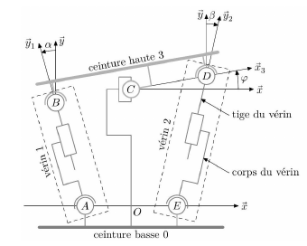











$$\vec{v}$$
$$\vec{y}$$
$$\vec{v}$$
$$\vec{y}$$
$$\vec{v}$$
$$\vec{y}$$
$$Ψ$$
$$\vec{u}$$
$$Ψ$$
$$\vec{u}$$
$$Ψ$$
$$\vec{u}$$
$$\vec{z}$$
$$\vec{x}$$
$$\vec{z}$$
$$\vec{x}$$
$$\vec{z}$$
$$\vec{x}$$

